Slide 1
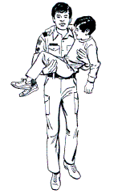
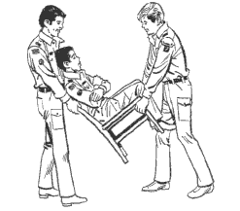
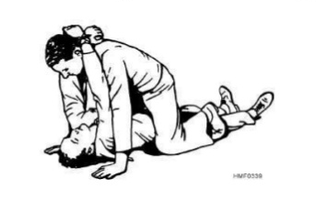
MENYELAMAT KECEMASAN

Slide 2
OBJEKTIF PEMBELAJARAN
Di akhir sesi peserta akan dapat:-
menentukan ‘body mechanics’
menentukan langkah-langkah keselamatan yang perlu diikuti apabila mengangkat pesakit
menjelaskan tanda-tanda untuk ‘emergency move’
menjelaskan tanda-tanda untuk ‘non emergency move’

Slide 3
PRINSIP AM
Jangan bahayakan lagi keadaan pesakit
Pesakit hanya dipindahkan apabila diperlukan
Merancang arah anda pergerakan
Menggerakkan badan pesakit secepat mungkin
Menggerakkan badan pesakit sebagai satu unit
Gunakan teknik dan cara mengangkat yang betul
Arahan dari satu penyelamat sahaja

Slide 4
SARANAN
Lewatkan pergerakan
Merawat pesakit sebelum memindahkan pesakit
Cuba untuk tidak melangkah pesakit
Terangkan kepada pesakit apa yang akan dilakukan dan bagaimana
Gerakkan pesakit dalam beberapa kali yang mungkin.

Slide 5
BODY MECHANICS
Penggunaan body kinetics dalam aktiviti seharian boleh mengelakkan masalah postur tubuh yang mana kebiasaannya dapat dikesan pada jangka masa akan datang.

Slide 6
BODY MECHANICS
Pastikan keselamatan anda sendiri
Letakkan COG anda berdekatan dengan COG mangsa
Gunakan otot kaki ketika mengangkat
Rapatkan diri anda dengan mansga dan kekalkan postur badan lurus
‘Lift without twisting and posteerior tilt’
Menilai berat badan pesakit anda
Tahu had anda
Berkomunikasi dengan semua penyelamat
Menghembus nafas semasa mengangkat beban
*Center Of Gravity-COG

Slide 7
EMERGENCY MOVEMENT
Bahaya kebakaran, letupan atau wujud struktur runtuh
Wujudnya bahan-bahan berbahaya
Kemalangan tidak boleh dilindungi
Akses kepada pesakit lain cedera parah diperlukan
CPR mesti dilakukan

Slide 8
NON - EMERGENCY MOVEMENT
Apabila kedua-dua tempat kejadian & pesakit adalah stabil, penyelamat boleh memilih salah satu beberapa kaedah untuk mengangkat & membawa pesakit. Dua kaedah umum adalah Direct Ground Lift dan Extremity Lift.

Slide 9
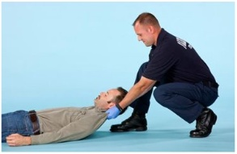
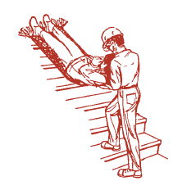
DRAG TECHNIQUE

Slide 10
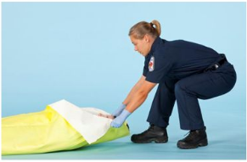
BLANKET DRAG

Slide 11
FIREFIGHTER DRAG

Slide 12
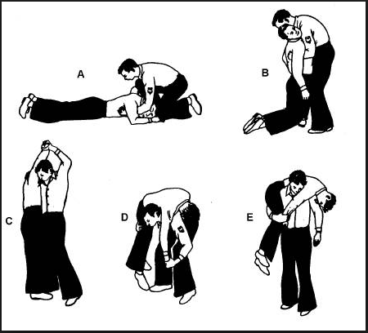
FIREMAN LIFT / DUKUNG BOMBA

Slide 13
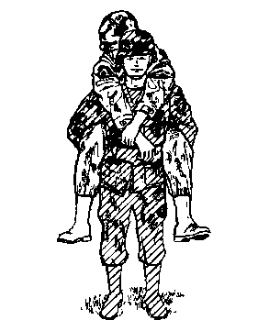
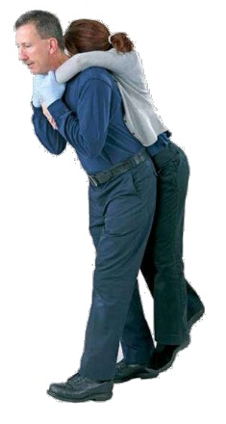
PACKSTRAP

Slide 14
DARLING CARRY

Slide 15
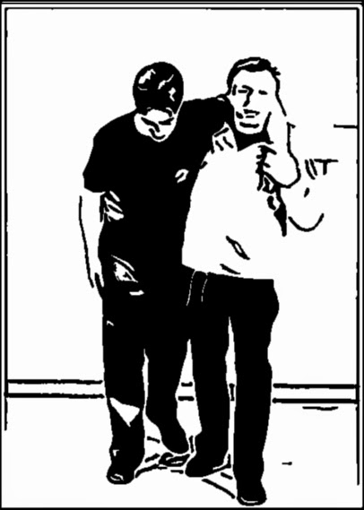
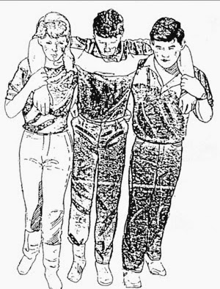
GAYA MEMAPAH
SATU PENYELAMAT
DUA PENYELAMAT

Slide 16
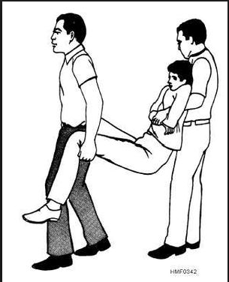
GAYA MENGEKOR

Slide 17
GAYA MENGEKOR
MENGGUNAKAN KERUSI

Slide 18
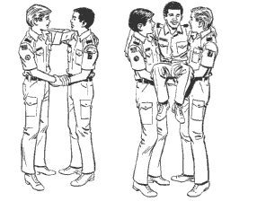
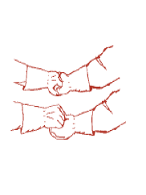
2 HAND SEAT
ATAU

Slide 19
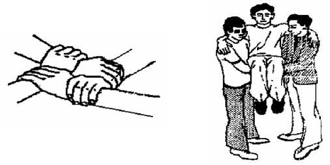
4 HAND SEAT

Slide 20
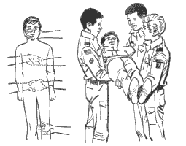
HAMMOCK CARRY

Slide 21
TERIMA KASIH…….

